Slide 1
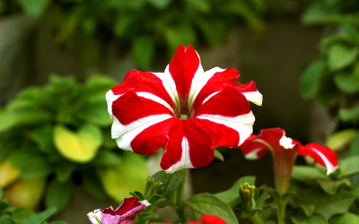
স্বাগতম

Slide 2
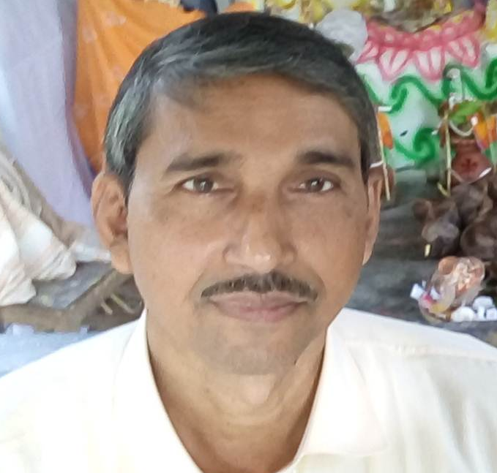
পরিচিতি
পাঠ
শ্রেণীঃ অষ্টম
বিষয়ঃ গণিত
অধ্যায়ঃ সপ্তম ( সেট )
শিক্ষার্থীঃ ৮০ জন।
সময়ঃ ৫০ মিনিট
তারিখঃ 23/০৫/২০১৮
শিক্ষক
হিরন্ময় কবিরাজ
সহকারী শিক্ষক
চৌধুরী আব্দুল হামিদ একাডেমী
আইডিঃ ২৪
বরাট, গোয়ালন্দ, রাজবাড়ী
01748986869
heronmoykabiraj@gmail.com

Slide 3
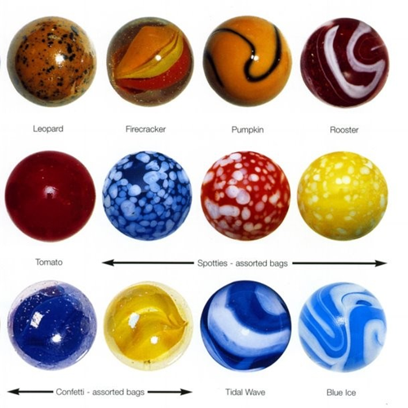
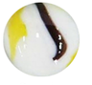
ছবি দেখে নিচের প্রশ্নগুলোর উত্তর দাও।
A
=
{
}
͵
͵
=
{
}
B
͵
{
}
͵
͵
͵
͵
প্রশ্নঃ বলতো A কিসের সেট?
উত্তরঃ A , লাল,নীল ও বেগুনী তিনটি মার্বেলের সেট।
প্রশ্নঃ বলতো B কিসের সেট?
উত্তরঃ B , হলুদ ও সাদা দুইটি মার্বেলের সেট।
প্রশ্নঃ এবার বল , Aও B সেট দুইটি একত্র করলে গঠিত সেটটির উপাদান সংখ্যা কয়টি ও কী কী?
উত্তরঃ ৫ টি; যথা, লাল, নীল, বেগুনী, হলুদ ও সাদা মার্বেল।

Slide 4
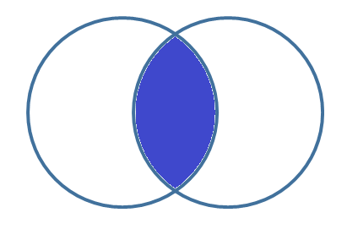
ছবি দেখে নিচের প্রশ্নগুলোর উত্তর দাও।
A
=
{
}
͵
͵
=
{
}
B
͵
{
}
͵
͵
͵
͵
প্রশ্নঃ বলতো Aও B সেটের উপাদান গুলো নিয়ে একত্রে গঠিত সেটটিকে কী সেট বলা যায়?
উত্তরঃ সংযোগ সেট বা A ও B এর সংযোগ সেট।
প্রশ্নঃ বলতো পাশের চিত্রটি কিসের চিত্র ?
উত্তরঃ ভেনচিত্র

Slide 5
পাঠ ঘোষণাঃ
আমাদের আজকের পাঠ...
১. সংযোগ সেট ও
২. ভেনচিত্র।

Slide 6
শিখন ফলঃ
এই পাঠ শেষে আমরা...
১. সংযোগ সেট কি তা ব্যাখ্যা করতে পারব।
২. ভেনচিত্র কি তা বলতে পারব।

Slide 7
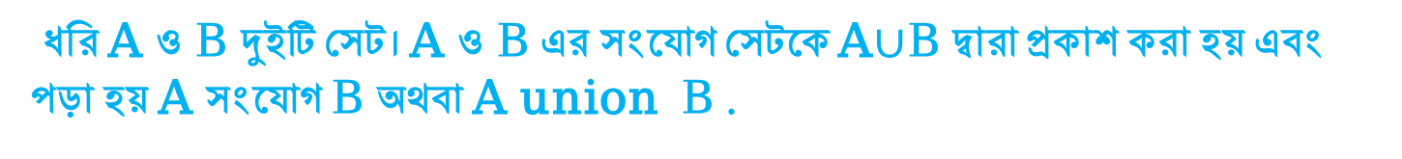
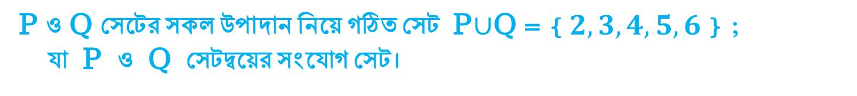
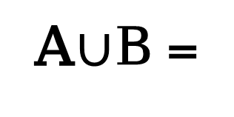
সংযোগ সেট ( Union of Sets ):
দুই বা ততোধিক সেটের সকল উপাদান নিয়ে গঠিত সেটকে সংযোগ সেট বলে।
ধরি A ও B দুইটি সেট। A ও B এর সংযোগ সেটকে A$∪$B দ্বারা প্রকাশ করা হয় এবং পড়া হয় A সংযোগ B অথবা A union B .
A
=
{
}
͵
͵
এবংB
=
{
}
͵
হলে A ও B এর সংযোগ সেট
{
}
A$∪$B =
͵
͵
͵
͵
সেট গঠন পদ্ধতিতে, A$∪$B= { $x ⦂ x ∈A$ অথবা $x ∈B$ }
ধরি, P = { $2, 3,4$ } এবং Q = { $4, 5, 6$ } ;
এখানে, P ও Q সেটের অন্তর্ভুক্ত উপাদান গুলো $2, 3, 4, 5, 6 ;$
P ও Q সেটের সকল উপাদান নিয়ে গঠিত সেট P$∪$Q = { $2, 3, 4, 5, 6$} ;
যা P ও Q সেটদ্বয়ের সংযোগ সেট।

Slide 8


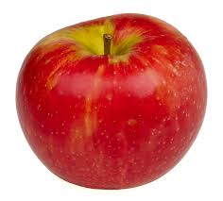

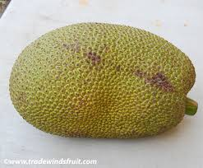
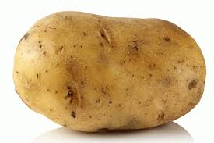


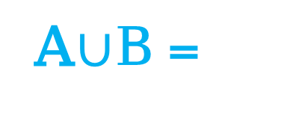
এবার আসো আমরা চিত্রের মাধ্যমে সংযোগ সেট ভালোভাবে জেনে নেইঃ
A
B
$$∪$$
$∴$A ও B এর সংযোগ সেট
A$∪$B =

Slide 9

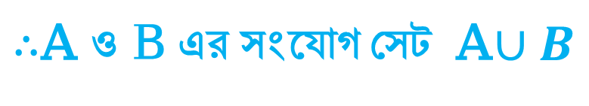
আবার লক্ষ করঃ
A
B
$$∪$$
$∴$A ও B এর সংযোগ সেট A$∪B$

Slide 10
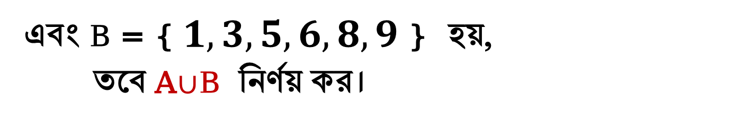
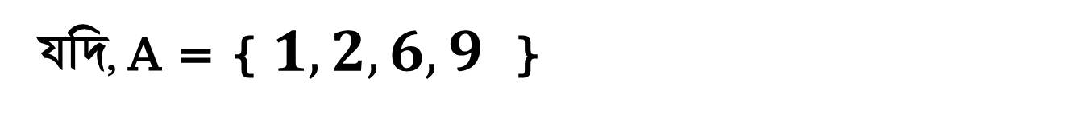
দলীয় কাজঃ
যদি, A = { $1, 2, 6, 9$ }
এবং B = { $1,3, 5,6,8,9$ } হয়,
তবে A$∪$B নির্ণয় কর।

Slide 11
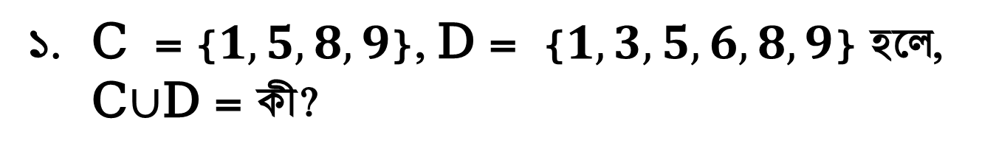
জোড়ায় কাজঃ
C = {$1, 5, 8, 9$}, D = {$1, 3, 5, 6, 8, 9$} হলে, C$∪$D = কী?

Slide 12
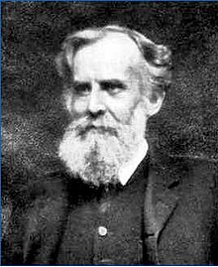
জন ভেন চিত্রের সাহায্যে সেট প্রকাশ করার রীতি প্রবর্তন করেন।
এই চিত্রগুলো তাঁর নামানুসারে ভেনচিত্র নামে পরিচিত।
ভেনচিত্রে সাধারণত আয়তা্কার ও বৃত্তাকার ক্ষেত্র ব্যবহার করা হয়।
জন ভেন( ভেন চিত্রের প্রতিষ্ঠাতা)।
পরের পৃষ্ঠায় কয়েকটি সেটের ভেনচিত্র প্রদর্শন করা হলো।
জন্মঃ ৪ আগষ্ট ১৮৩৪ ইং , ইংল্যান্ড।
মৃত্যুঃ ৪ এপ্রিল ১৯২৩ ইং, ইংল্যান্ড।

Slide 13
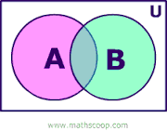

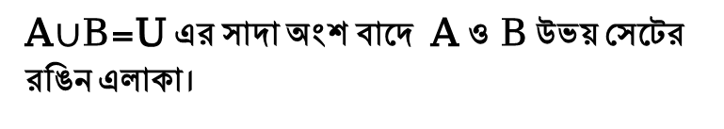
এবার আমরা ভেনচিত্রে সংযোগ সেট দেখিঃ
A
এটি সার্বিক সেট=U
এটি আয়ত ক্ষেত্র। এর দ্বারা সার্বিক বুঝানো হয়।
এটি বৃত্ত ক্ষেত্র। এর দ্বারা উপসেটকে বুঝানো হয়।
U
A
B
A$∪$B= A ও B উভয় সেটের /বৃত্তের হলুদ এলাকা।
A$∪$B=U এর সাদা অংশ বাদে A ও B উভয় সেটের রঙিন এলাকা।
ভেন চিত্র ব্যবহার করে অতি সহজে সেট ও সেট প্রক্রিয়ার বিভিন্ন বৈশিষ্ঠ্যযাচাই করা যায়।

Slide 14

একক কাজঃ
1। ভেনচিত্রের সাহায্যে M$∪$ N দেখাও।

Slide 15
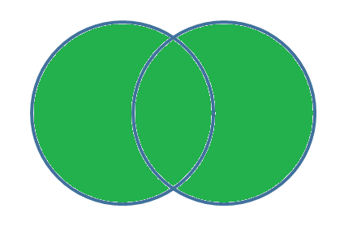
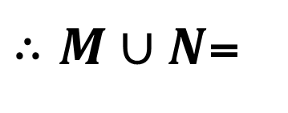
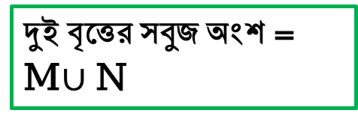
দলীয় কাজের সমাধানঃ
ধরি, M =
এবং, N =
$∴M∪N$=
দুই বৃত্তের সবুজ অংশ = M$∪$ N

Slide 16
মূল্যায়নঃ
১. সংযোগ সেট কাকে বলে?
২. ভেনচিত্রের প্রতিষ্ঠাতা কে?
৩. জন ভেন কোন দেশের লোক ছিলেন?
৪. জন্ম ও মৃত্যু তারিখ কি কি?
৫. ভেনচিত্রে সাধারণত কি কি চিত্র ব্যবহার করা হয়?

Slide 17
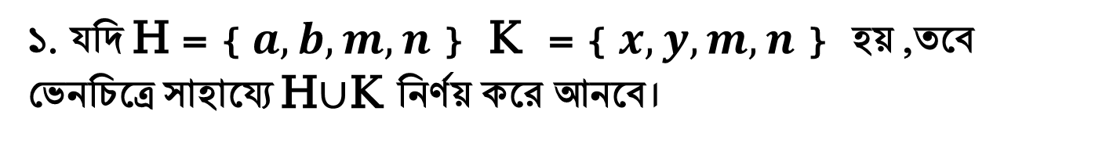
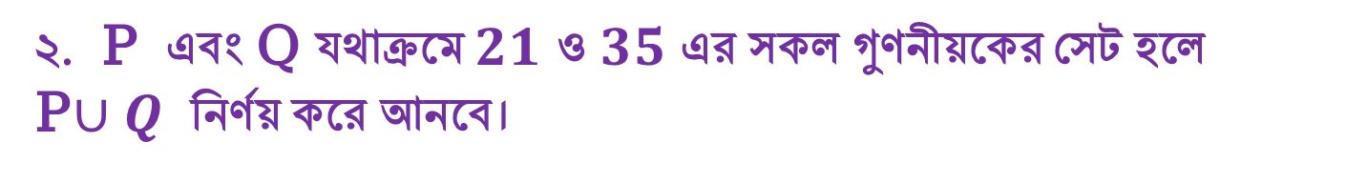
বাড়ীর কাজঃ
১. যদি H = { $a, b, m, n$ } K = { $x, y, m, n$ } হয় ,তবে ভেনচিত্রে সাহায্যে H$∪$K নির্ণয় করে আনবে।
২. P এবং Q যথাক্রমে $21$ ও $35$ এর সকল গুণনীয়কের সেট হলে P$∪Q$ নির্ণয় করে আনবে।

Slide 18
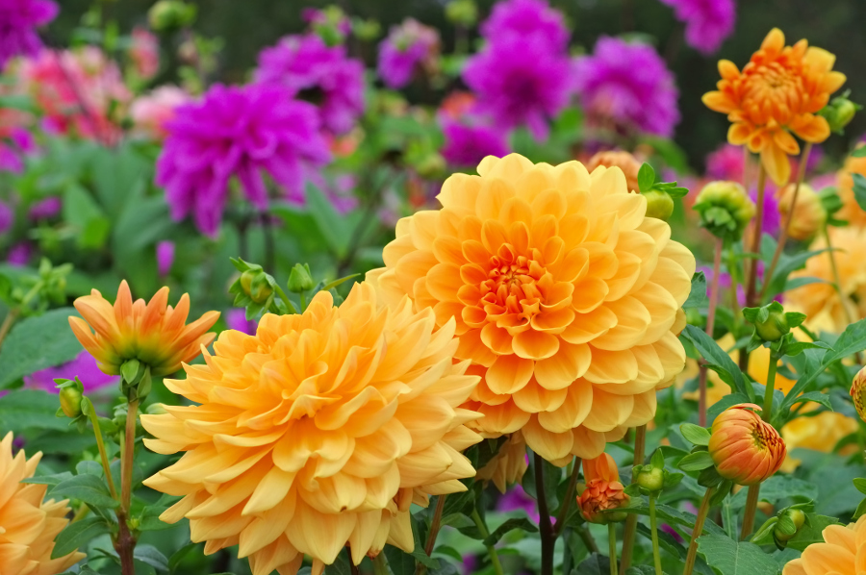
তোমাদের সকলকে ধন্যবাদ

